Slide 1
МБОУ «Малошильнинская СОШ»
Сальникова Елена Петровна,
учитель начальных классов

Slide 2
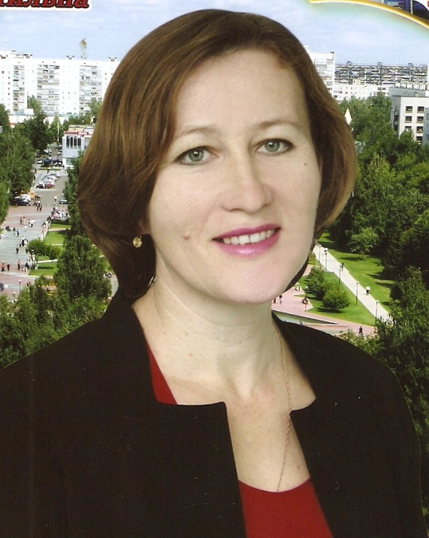
Информационная справка
Сальникова Елена Петровна, 14.01.1968
Образование. Высшее. Елабужский государственный педагогический институт;
специальность «Педагогика и методика начального обучения»;
квалификация «Учитель начальных классов»
Трудовой стаж: 25 лет
Педагогический стаж (по специальности):
25 лет/25 лет

Slide 3
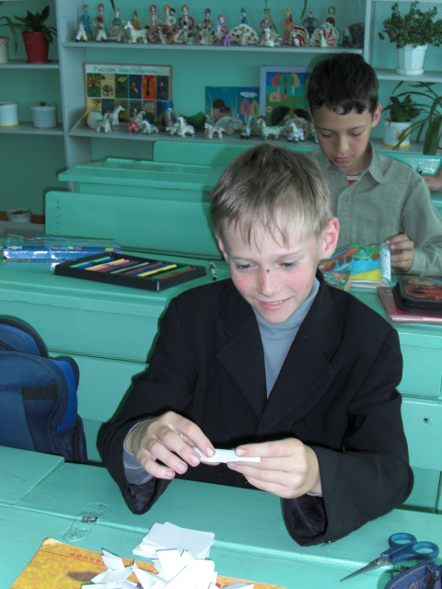
Выбор образовательной программы
Скажи мне, и я забуду.
Покажи мне, и я запомню.
Дай мне действовать самому, и я научусь.
Китайская мудрость
В своей педагогической деятельности придерживаюсь кредо «Каждый ученик – личность». Поэтому в работе руководствуюсь инновационной программой «Школа 2100». Она соответствует требованиям ФГОС и главной задаче современного обучения: решение проблемы личностно-ориентированного образования, т.е. такого образования, в котором личность ученика была бы в центре внимания педагога, в котором деятельность учения — познавательная деятельность, а не преподавание, была бы ведущей в тандеме учитель—ученик.

Slide 4
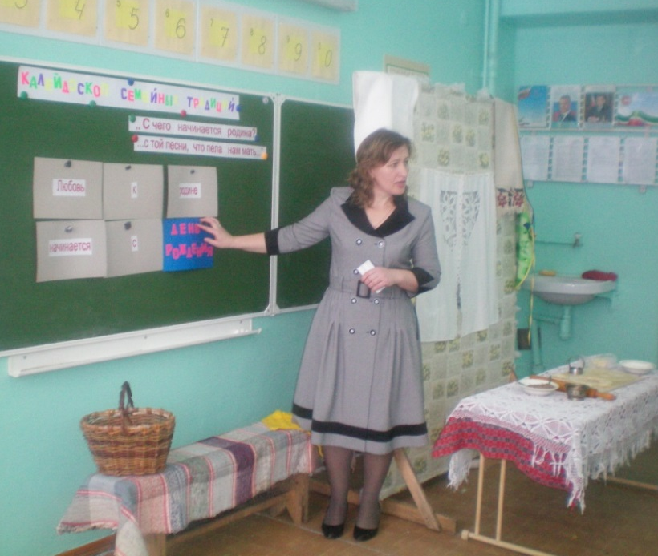
Технология деятельностного метода – проблемно-диалогическое обучение.
Главная задача школы сегодня – не просто вооружить выпускника фиксированным набором знаний «на всю жизнь», а сформировать у него умение учиться. То есть речь идет о формировании метапредметных умений. Осуществлять эту деятельность можно на основе использования современных образовательных технологий.
Концепция, которой я придерживаюсь – это развитие личности ребёнка на основе формирования его учебной деятельности. Считаю, что знания должны выступать не как готовый результат, который надо усвоить, а как результат определённого рода деятельности, и именно эта деятельность, её способы должны стать предметом усвоения. Исходя из этого, ставлю перед собой цель: помочь каждому ученику овладеть учебной деятельностью, т.е. – научить учащихся учиться.

Slide 5
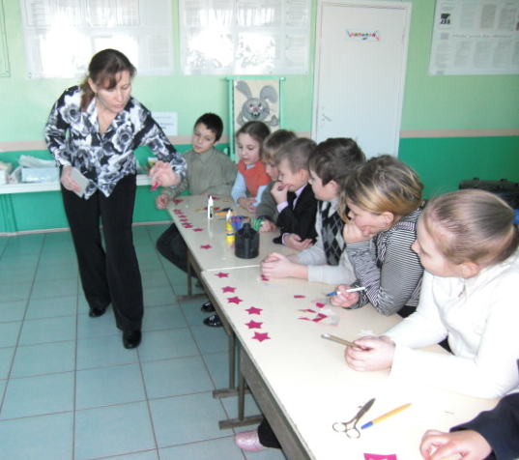
Технология педагогики сотрудничества.
Это партнерство и сотрудничество в отношениях педагога и ребенка. Мы совместно вырабатываем цели, содержание, даем оценки, находясь в состоянии сотрудничества, сотворчества.

Slide 6
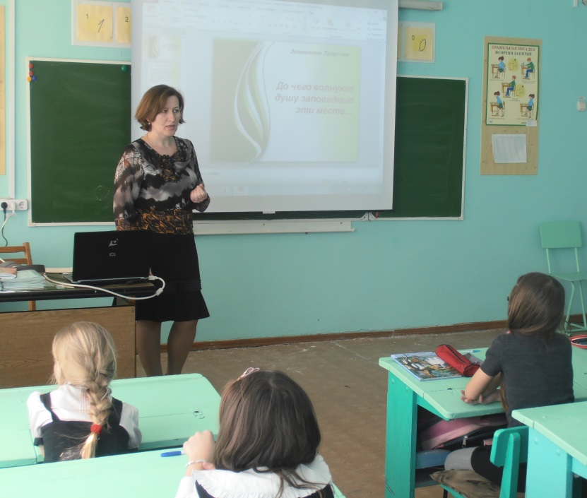
Информационно-коммуникативные технологии.
Применение современных технических средств обучения (компьютер, мультимедийный проектор, аудио и видеоаппаратура) позволяет сделать обучение ярким, запоминающимся, интересным для учащегося любого возраста, формирует эмоционально положительное отношение к предмету.

Slide 7
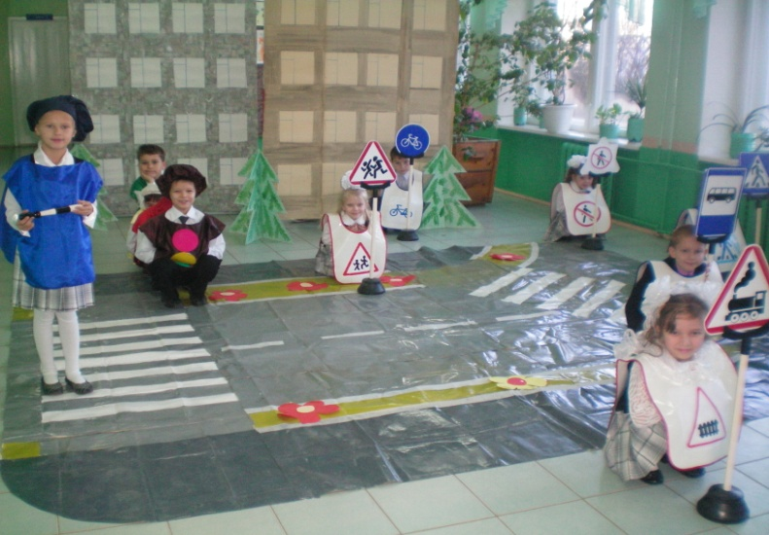
Игровые технологии
Игровые технологии позволяют управлять эмоциональным напряжением в процессе обучения, способствуют овладению умениями, необходимыми для познавательной, трудовой, художественной, спортивной деятельности, для общения. В процессе игры дети незаметно осваивают то, что трудным было ранее.

Slide 8
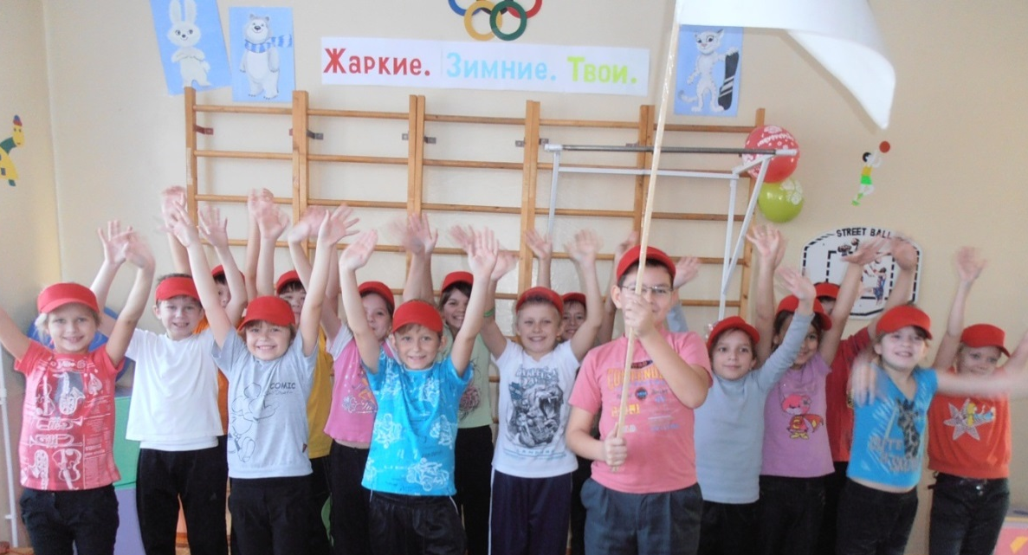
Здоровьесберегающие технологии
Считаю, что одной из задач школы является сохранение здоровья детей. Поэтому провожу с детьми мероприятия по профилактике заболеваний и укреплению здоровья.

